Slide 1
SK Networks Family AI Camp
Final Project Presentation
인플루언서 성장 전략 컨설팅 서비스
‘Cooing’
Team 4 ‘MY’
발표자 이호준
Notes:
안녕하세요 MY 팀 발표 시작하겠습니다.
저희는 인플루언서 성장 전략 컨설팅을 주제로 서비스를 진행 중입니다.

Slide 2
Contents
01
프로젝트 개요
주제 및 기획 의도 소개
서비스 주요 기능 소개
02
진행 현황
진행 방식
데이터 수집 및 저장
데이터 전처리
모델링 및 평가
모델 배포
03
진행 계획
Technical Perspectives
Business Perspectives
04
프로젝트 시연
Notes:
콘텐츠 목차는 4개의 챕터로 진행됩니다.

Slide 3



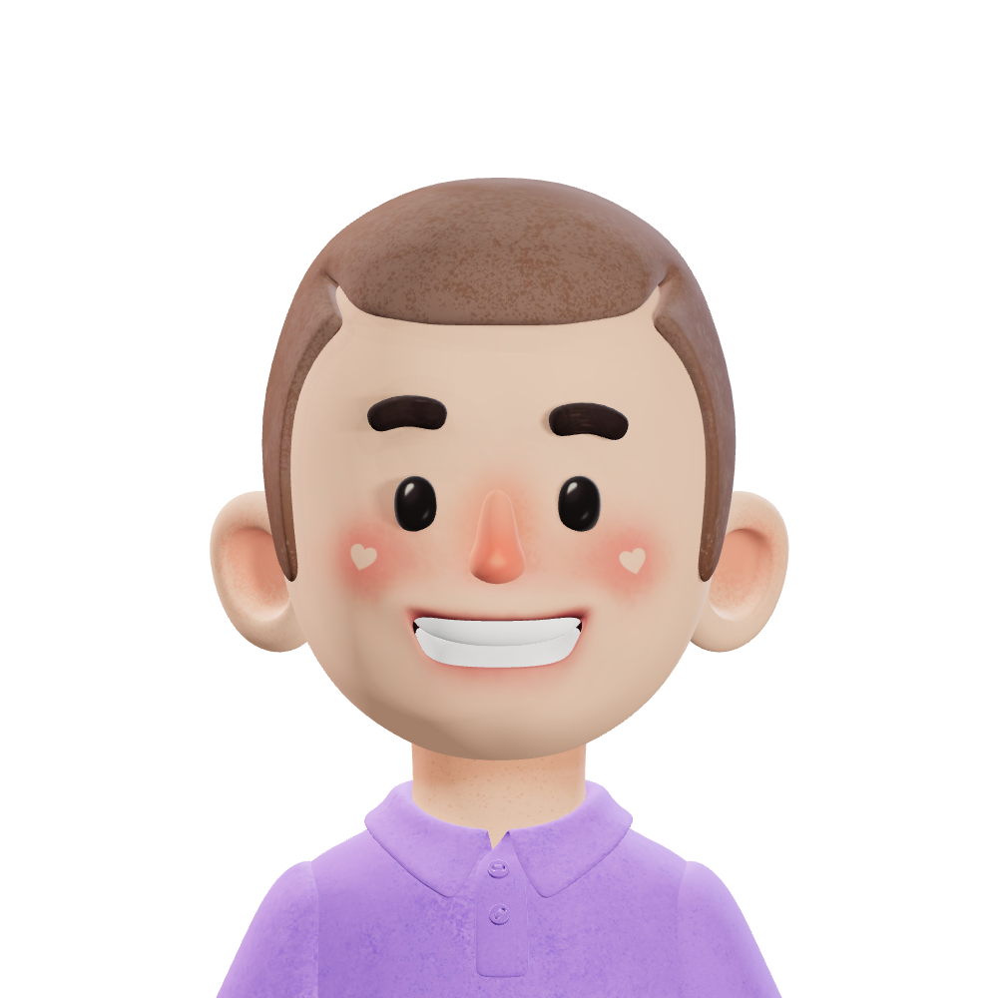
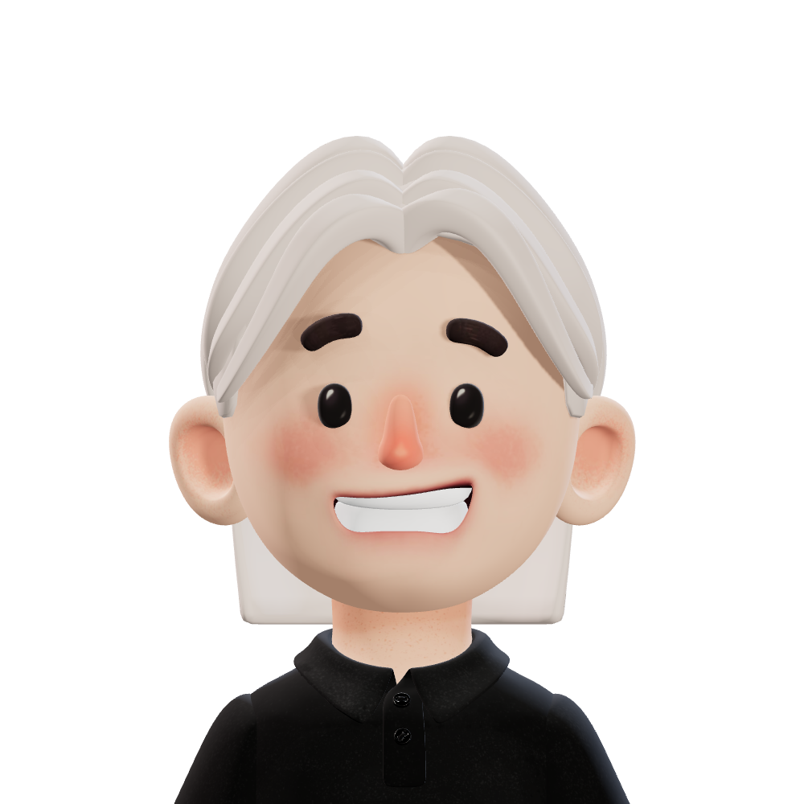


00
팀 소개
Team ‘ M Y ’
이호준
박윤서
이근
정아람
정의헌
팀장
Notes:
팀원 구성입니다.
발표를 하고잇는 저는 팀장 이호준 입니다.
그리고 팀원으로 윤서님, 근님, 아람님, 의헌님이 있고 모두 다 기술 스택 관계없이 개발하고 있습니다.

Slide 4
프로젝트 개요
01
Notes:
개요입니다.

Slide 5






‘Cooing’
01
프로젝트 개요
프로젝트 주제 소개
01
02
03
사용자 성향 분석 기반
맞춤형 솔루션 제공
사용자에 적합한 콘텐츠 및 활동 플랫폼 추천
사용자가 벤치마킹할 인플루언서 롤모델 추천
쿠잉(COOING)은 인플루언서
성장 전략 컨설팅 서비스입니다.
최종 성장 전략 로드맵 데이터 제공
Notes:
저희 프로젝트명 Cooing은 인플루언서 성장 전략 컨설팅 서비스로
사용자 성향을 입력으로 받아 맞춤형 솔루션을 제공합니다.

Slide 6

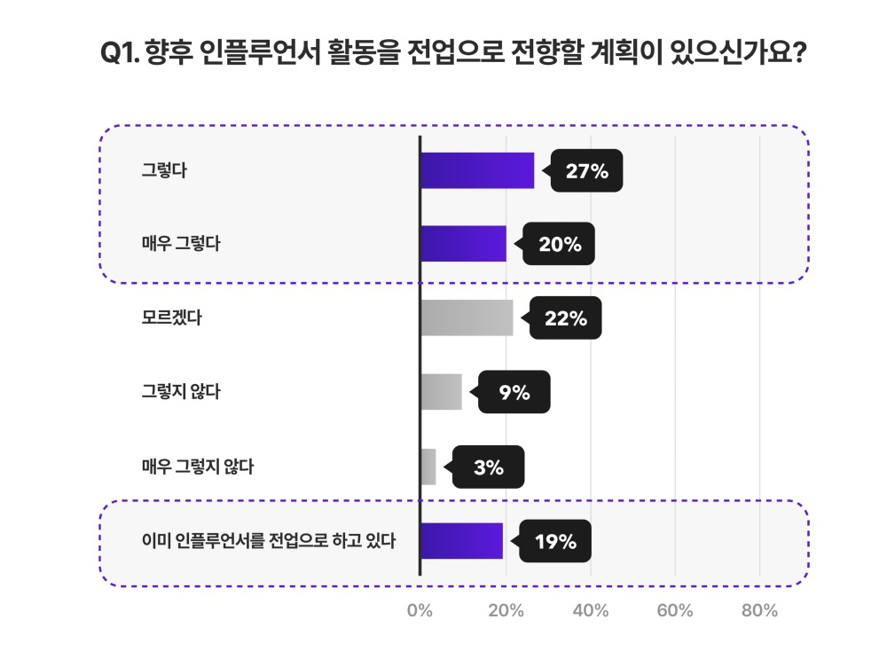

01
프로젝트 개요
프로젝트 기획 의도
소셜 미디어의 발전으로
인플루언서 직업이 급속히 성장
인플루언서는 단순한 콘텐츠 생성자를 넘어 중요한 직업군
많은 사람들이 인플루언서로 활동하고 싶어하지만,
체계적인 가이드가 부족
인플루언서 직업 인식 조사
(출처 한국인플루언서산업협회, 레뷰코퍼레이션)
Notes:
프로젝트를 기획하게된 동기는
인플루언서에 관한 긍정적 인식이 증가하면서, 인플루언서가 되고 싶은 사람들에게
LLM을 활용하여 체계적인 가이드를 제공하기 위함입니다.

Slide 7
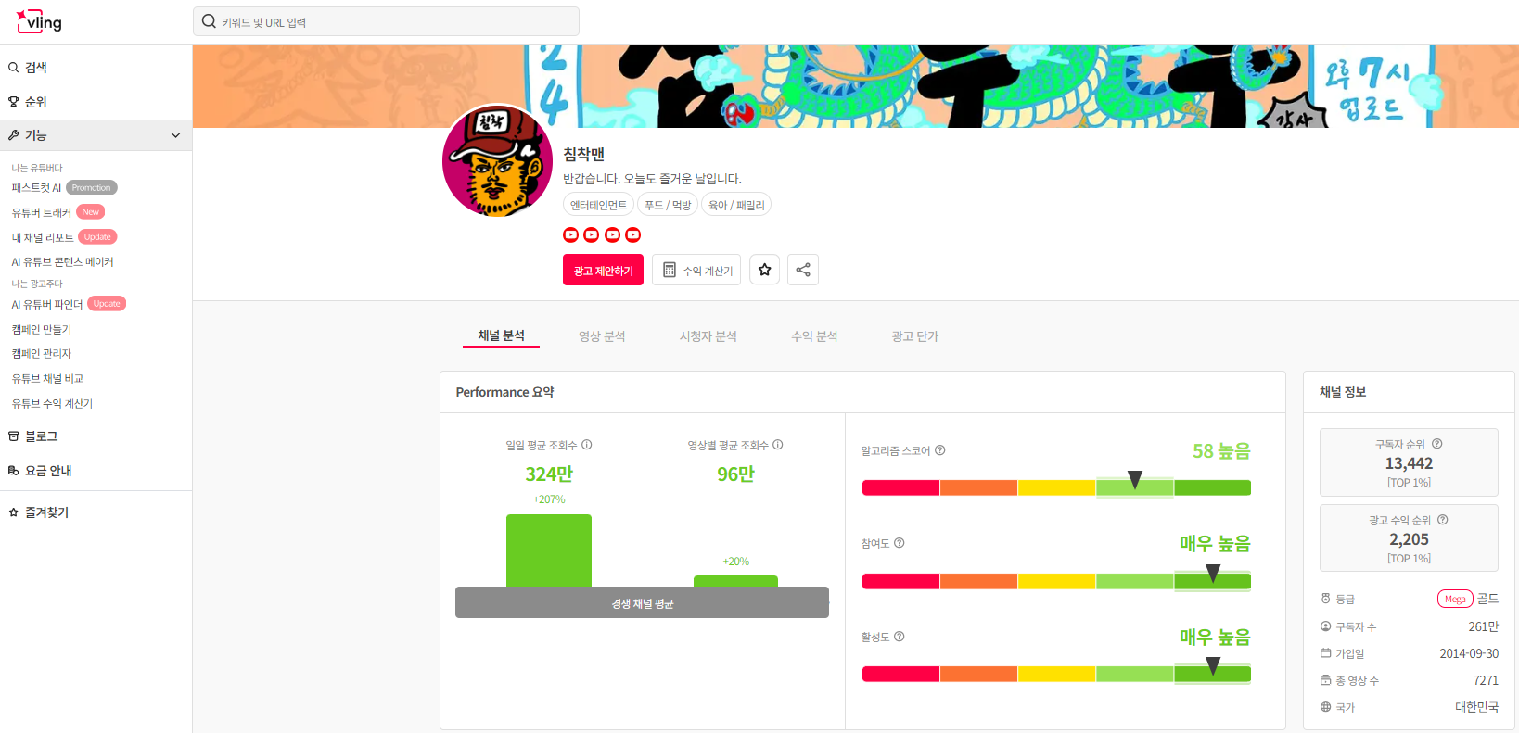
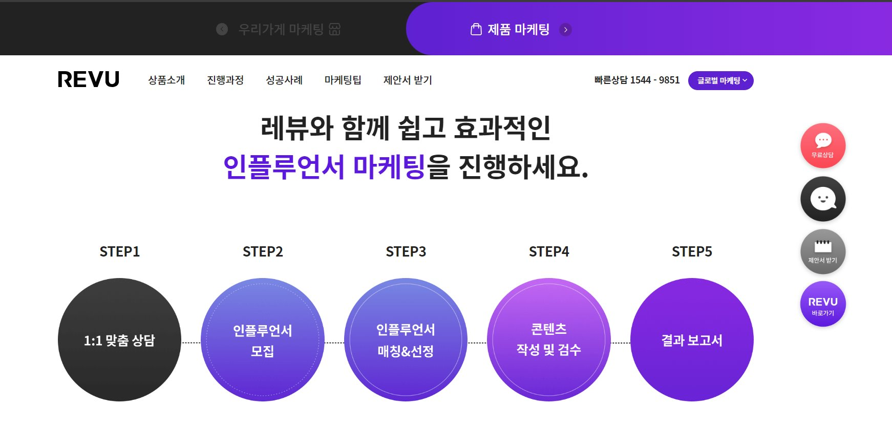
01
프로젝트 개요
프로젝트 기획 의도
조회수, 구독자 수, 성장 속도 등 인플루언서 및 콘텐츠 트렌드에 대한 기본적인 데이터를 제공
인플루언서 관련
기존 서비스 사례
( Vling ) 유튜브 데이터 분석 플랫폼
대부분 광고주와 인플루언서를 매칭해주는 마케팅 분야에 집중
( REVU) 인플루언서 비즈니스전문 기업
Notes:
인플루언서 관련 시장을 조사하면서
기존 서비스인 Vling과 REVU의 주요 서비스는 광고 제품을 인플루언서에게 소개하는 방식으로
인플루언서 육성과는 거리가 멀다는 것을 파악했습니다.

Slide 8

01
프로젝트 개요
프로젝트 기획 의도
기존 서비스
COOING 서비스
사용자의 개별 상황이나
목표에 맞는 구체적 전략을 찾기 어려움
↑
↓
접근성
경제적 부담
개별 맞춤형 전략을 얻기 위해서는 고가의 컨설팅 서비스를 이용해야 함
예비 인플루언서들을 위한 가이드라인 제공
Notes:
저희는 인플루언서 육성에 초점을 맞췄습니다.
저희 Cooing 서비스는 예비 인플루언서에게 성장 전략을 LLM으로 생성하여
서비스의 접근성을 높이고 경제적 부담을 줄일 것입니다.

Slide 9
01
프로젝트 개요
프로젝트 주요 기능
사용자
성향 조사
인플루언서
롤모델 추천
성별, 취미, 관심사, MBTI 등
사용자 성향 분석에 필요한 정보 수집
수집한 인플루언서 DB와
사용자 성향 분석 결과를 기반으로
적합한 롤모델 매칭
사용자 성향 분석 결과 도출
인플루언서 성장 로드맵 제공
Notes:
LLM으로 성장 전략을 생성하기 위해
사용자의 성향과 되고 싶은 인플루언서를 입력으로 받습니다.

Slide 10


01
프로젝트 개요
핵심 가치 및 차별점
맞춤형 전략 제공을 위한 사용자 성향 분석
사용자의 목표, 성향 및 강점 등 사용자의 전반적인 특성을 분석합니다. 또한 콘텐츠 분야 및 활동 플랫폼에 대한 사용자 개인의 선호도를 분석하여 맞춤형 전략을 제시합니다.
성공 인플루언서들의 데이터 분석
콘텐츠 트렌드 및 성공적인 인플루언서들이 어떤 전략을 통해 성장해왔는지에 대한 데이터를 분석하여 사용자 성향 분석 결과와 매칭합니다.
데이터에서 전략으로의 전환
단순한 분석에 머무르지 않고, 분석 결과를 바탕으로 실행 가능한 최적의 사용자 맞춤 성장 전략을 제시하는 것이 우리 서비스의 가장 큰 차별점입니다. ‘언제 어떤 컨텐츠를 어떻게 해야 한다’에 관한 방향성을 제시하여 사용자에게 직접적인 인사이트를 제공합니다.
Notes:
저희의 MVP는 다음과 같습니다.
사용자의 성향을 조사하여 그 사람만의 성장 전략을 구체적으로 도출하며
참고할 인플루언서 추천을 통해, 좀 더 구체적인 전략을 제공할 수 있습니다.

Slide 11
진행 현황
02
Notes:
진행 현황입니다.

Slide 12
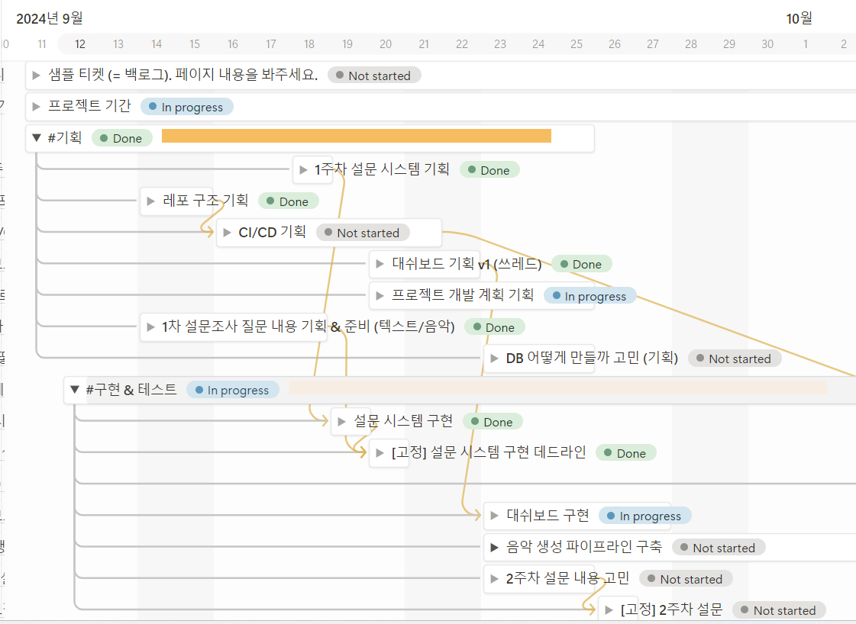
02
진행 현황
Why Agile ?
초기 프로젝트 진행 방식
Notes:
저희는 초기에 WBS를 활용하여 구체적인 계획을 설계했습니다.

Slide 13
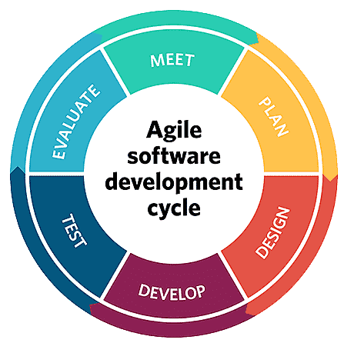
02
진행 현황
Why Agile ?
Agile Process
자체 피드백 수집 시스템을 활용하여 사용자들의 지속적인 피드백을 수용
애자일 프로세스를 적용하여
피드백에 대한 빠른 대응 가능
Notes:
하지만 소통의 이슈로 3주 동안 세웠던 기획이 모두 엎어지게 되었습니다.
늦어진 만큼 빠르게 서비스를 운영하기 위해 애자일 방식을 채택했습니다.

Slide 14
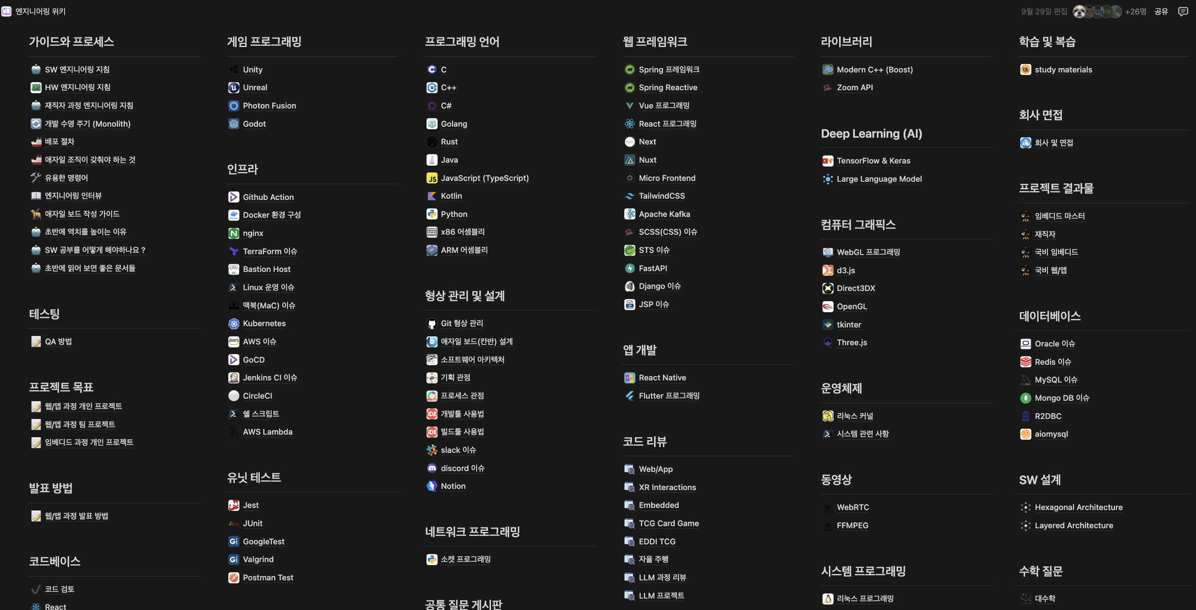
02
진행 현황
Issue 대응
Why Agile ?
Notes:
저희는 노션 페이지를 활용하여 다양한 도메인에서 발생하는 이슈들을 대응했습니다.

Slide 15
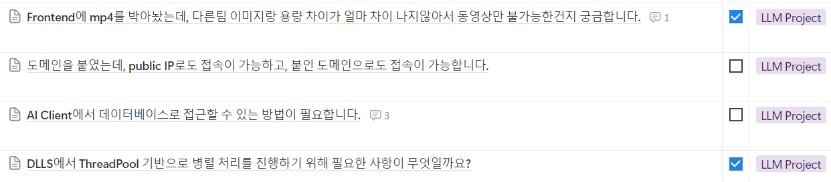
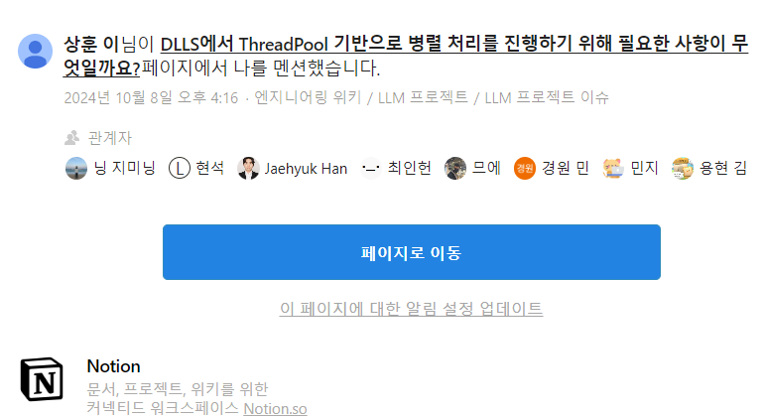
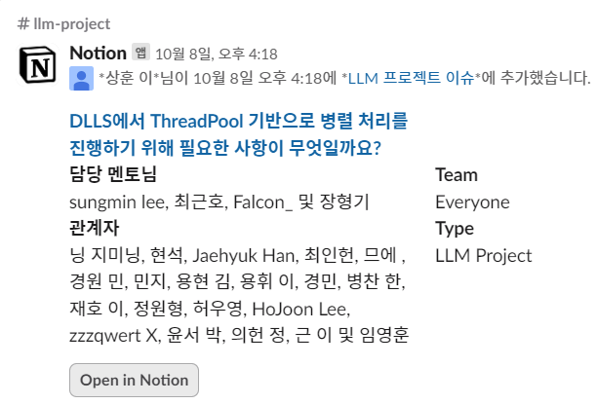
02
진행 현황
Why Agile ?
Notion
Notion, Slack, Gmail 등 다양한 협업툴을 연동하여 빠르게 이슈에 대응할 수 있습니다.
Gmail
Slack
Notes:
노션에 올라온 이슈는 슬랙 gmail 등 다양한 협업툴과 연동이 되어 빠르게 이슈를 확인하고 대응했습니다.

Slide 16
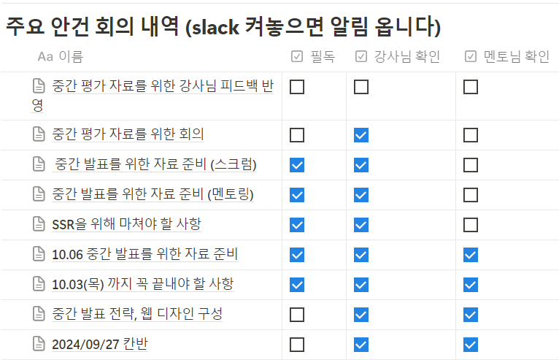
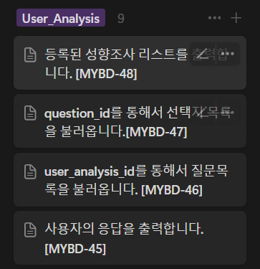
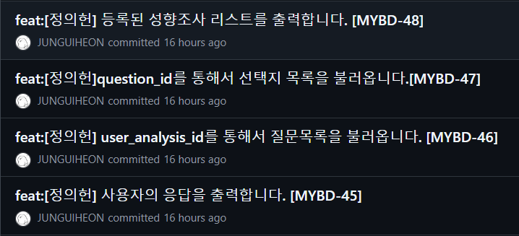
02
진행 현황
Why Agile ?
스크럼 회의
기획 백로그화 & 구현
Notes:
그리고 매일 스크럼 회의를 하여 안건을 던지고 이를 백로그화하여 기능을 구현했습니다.

Slide 17
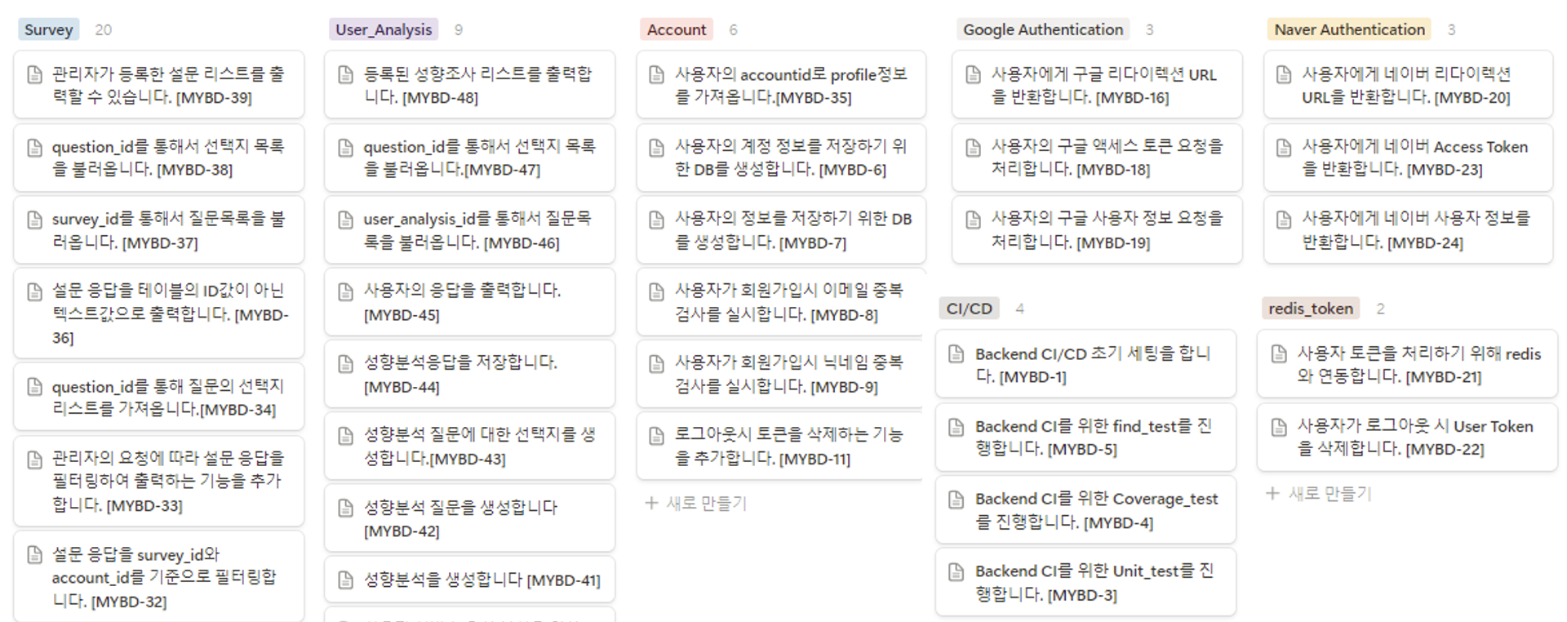
02
진행 현황
Why Agile ?
Backlog 보드 예시 [MY-Backend-Django]
Notes:
백로그를 통해 각자 어떤 기능을 진행중인지 빠르게 파악할 수 있었습니다.

Slide 18
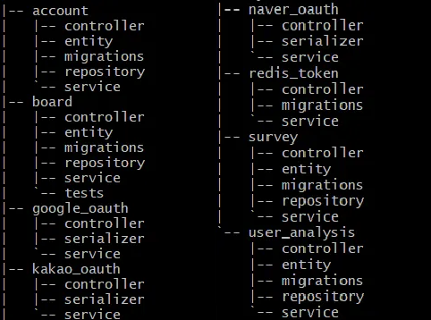
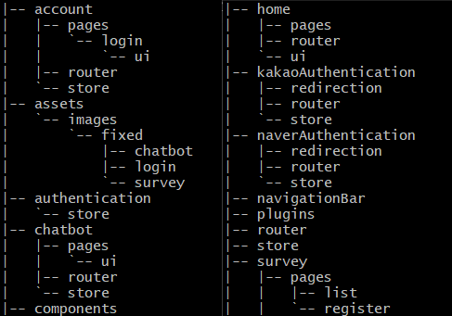
02
진행 현황
도메인 주도 설계
Domain
Driven
Design
Backend
Agile 프로세스에서 수집한 사용자 피드백을
서비스에 유연하게 반영하기 위한
도메인 주도 설계(DDD) 적용
Frontend
Notes:
코드 구성단계에서는 다양한 요청에 강건하도록 DDD 구조를 적용했습니다.
예시는 백엔드와 프론트엔드의 DDD구조입니다.

Slide 19



















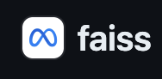



02
진행 현황
기술 스택
Backend
Frontend
Infrastructure
Collaboration
AI Core
Notes:
서비스 구현을 위해서는 다음의 기술 스택을 사용했구요

Slide 20
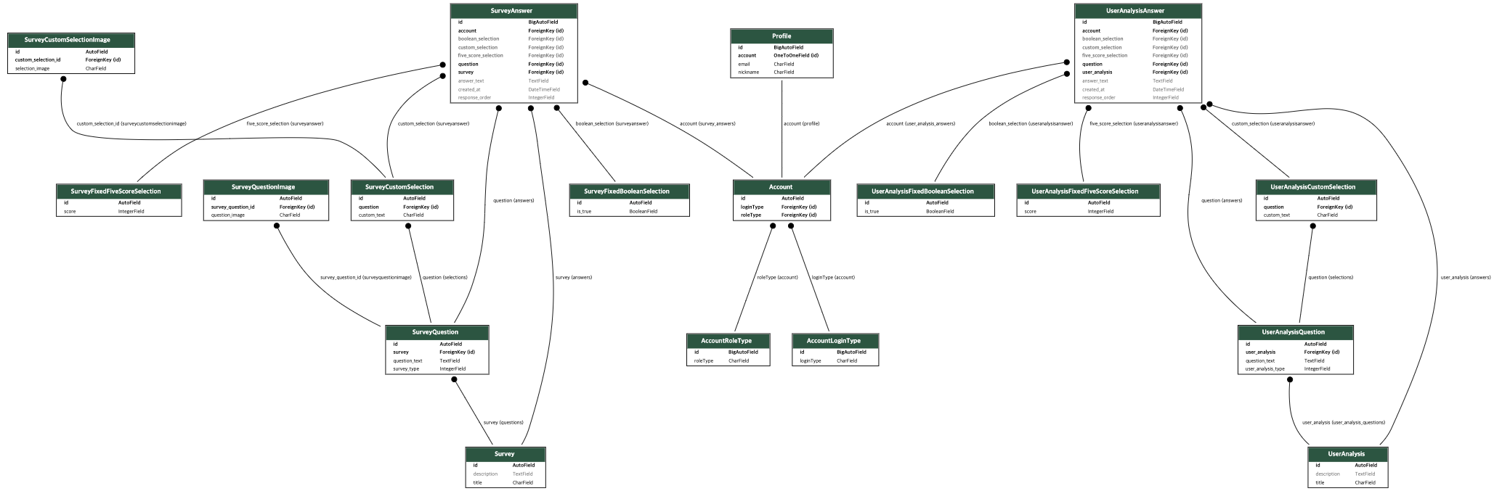
02
진행 현황
데이터 수집 및 저장 | Database ERD
Notes:
저희의 Database ERD입니다.

Slide 21
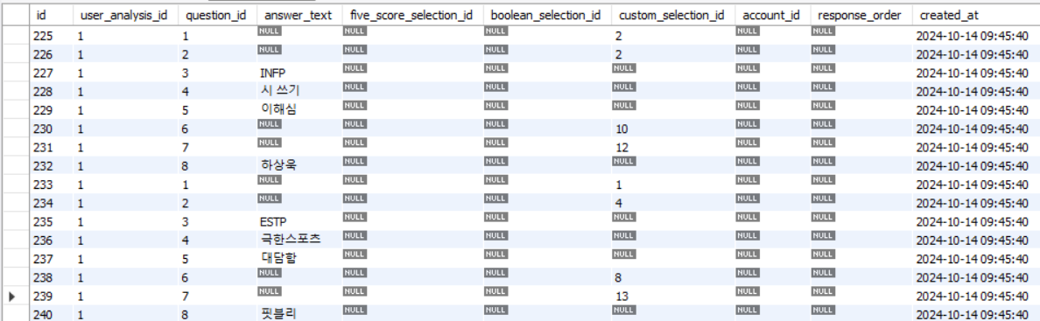
02
진행 현황
데이터 수집 및 저장 | 수집 데이터
Workbench로 조회한
30명의 사용자에 대한 성향 조사 database
Notes:
현재까지 저희 서비스를 이용한 30명의 성향 데이터를 수집했고
(created_at 빼야 할 듯 : 태클 날라옴)
질문 구성: 총 8개의 질문, 질문 유형은 서술형과 선택형으로 구성되어 있음
답변 저장 방식: 서술형 질문: 'answer_text' 필드에 답변이 저장됨
선택형 질문: 사용자가 선택한 'custom_selection'의 id 값이 저장됨 답변 테이블 구조: 각 질문에 대한 답변 유형을 쉽게 확인할 수 있도록 구성되어 있음. 질문 유형에 따라 다음과 같은 필드가 있음
서술형 (answer_text)
Boolean
5점 척도 (five-score)
선택형 (custom)
데이터 양:한 사용자당 8개 질문에 대한 답변이 하나의 데이터 세트를 형성함
총 30명의 사용자로부터 답변을 수집, 결과적으로 답변 테이블에는 240개의 행(30명 × 8질문)이 존재함

Slide 22
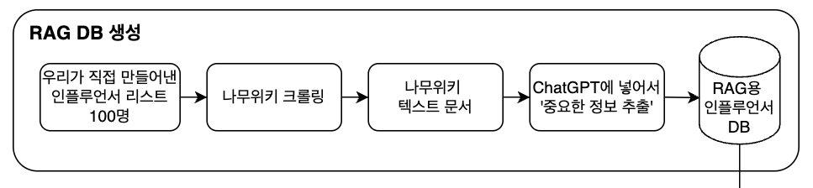
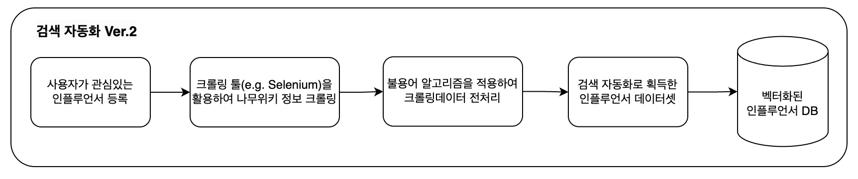
02
진행 현황
데이터 전처리 | RAG용 데이터
현재 RAG 데이터 수집 플로우 차트
자동화 적용한
RAG 데이터 수집 플로우 차트
(구현 예정)
Notes:
인플루언서 정보를 담기 위한 RAG용 데이터를 구축했습니다.
현재는 저희가 직접 나무위키를 크롤링하여 인플루언서 DB를 구축했지만,
추후 검색을 셀레니움 등을 활용하여 데이터 수집을 자동화할 예정입니다.

Slide 23
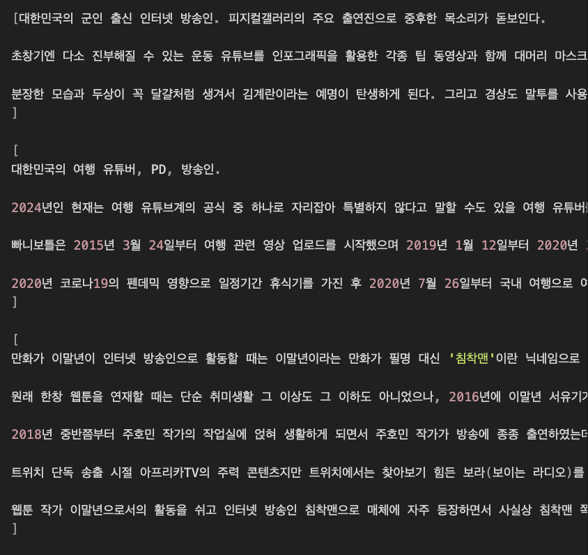
02
진행 현황
데이터 전처리 | RAG용 데이터
RAG를 위한
인플루언서 데이터셋
prototype
Notes:
현재 수집한 인플루언서 데이터의 프로토타입입니다.

Slide 24
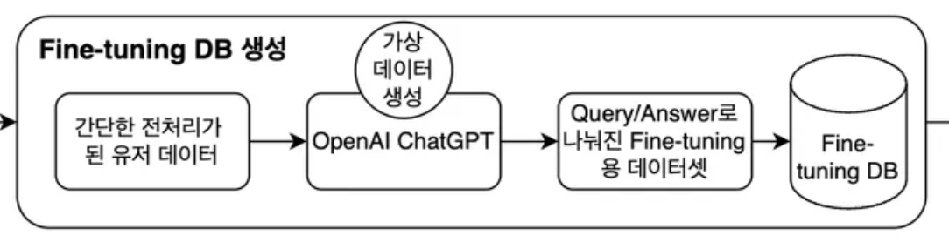
02
진행 현황
데이터 전처리 | sLLM용 데이터
sLLM에 필요한 데이터 획득 과정 플로우 차트

Slide 25
02
진행 현황
데이터 전처리 | 인공지능 학습
 | 추론 시간 (초) | 할루시네이션 | 한국어 성능 | 답변 품질
Gemma2 9B | 1.37 ~ 2 | X | 좋음 | 좋음
Llama3.1 8B | 2 | O | 나쁨 | 나쁨
Gemma 7B | 3 | O | 좋음 | 무난
Llama3.1 70B | 3.5 ~ 5 | X | 나쁨 | 무난
Gemini 1.5 Flash | 5 ~ 12 | X | 좋음 | 무난
GPT-4.o-mini | 9 ~ 12 | X | 좋음 | 무난
Claude 3.5 Sonnet | 27 ~ 30 | X | 좋음 | 좋음
[Table] 모델 선정 기준 비교 정리

Slide 26


02
진행 현황
데이터 전처리 | 학습된 모델
Fine-Tuning
Fine-tuning에 따른
모델 버전 관리
Notes:
계획만 보여주기
(허깅페이스에 모델과 가중치를 올릴 예정이며, 꾸준하게 파인튜닝을 계속하여 업그레이드된 버전들을 관리할 예정)

Slide 27
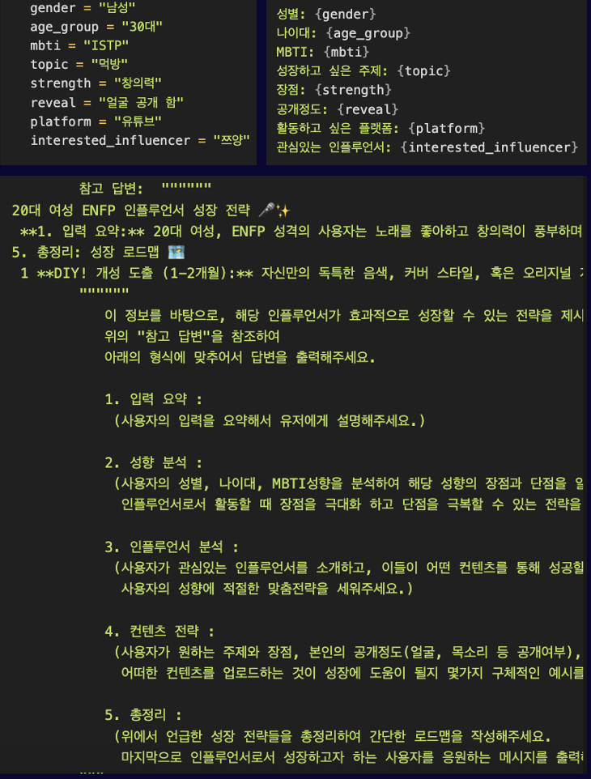
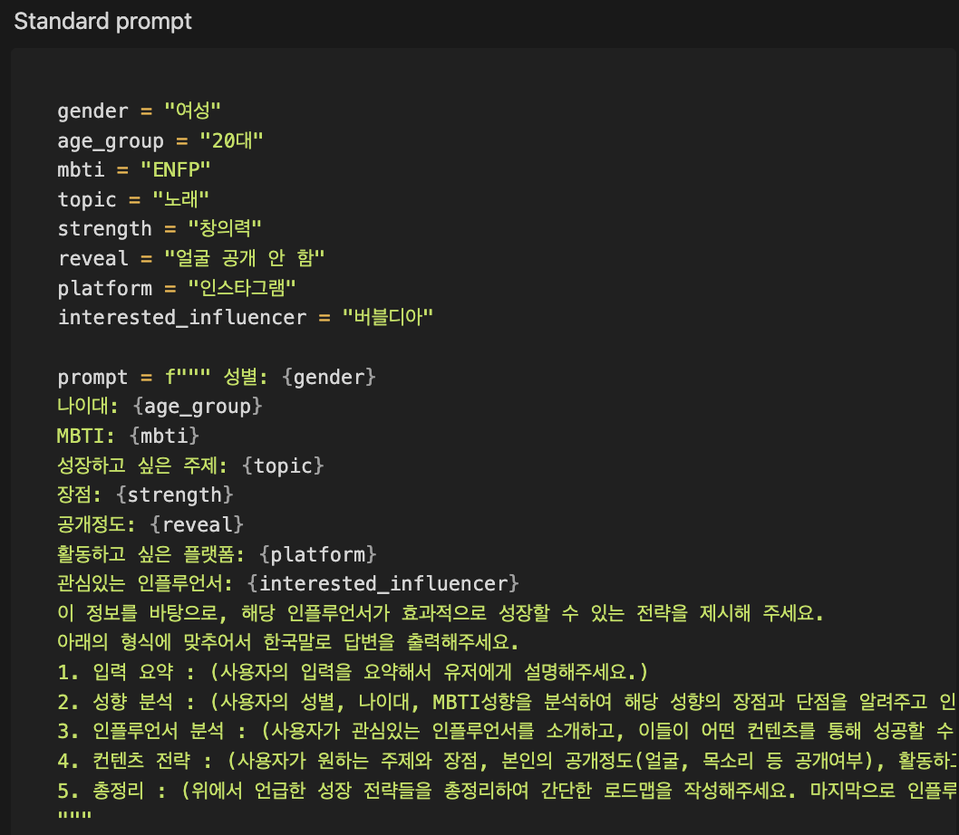
02
진행 현황
모델링 및 평가 | 수집된 데이터
데이터 전송 형식

Slide 28
02
진행 현황
모델링 및 평가 | 수집된 데이터
CoT Prompt
Standard Prompt
vs

Slide 29
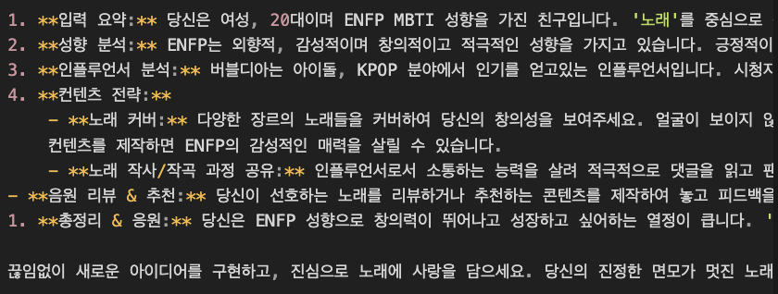
02
진행 현황
모델링 및 평가 | 수집된 데이터
Standard Prompt 플로우 차트
Standard Prompt
LLM 모델

Slide 30
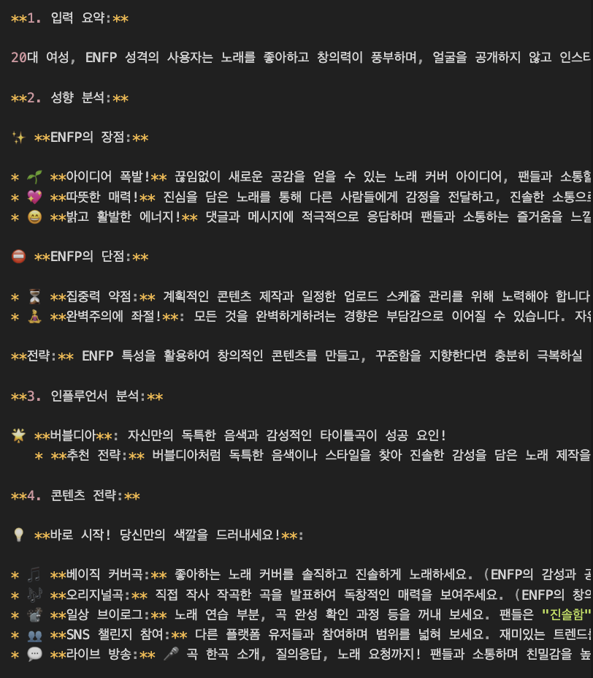
02
진행 현황
모델링 및 평가 | 수집된 데이터
CoT Prompt 플로우 차트
CoT Prompt
LLM 모델

Slide 31
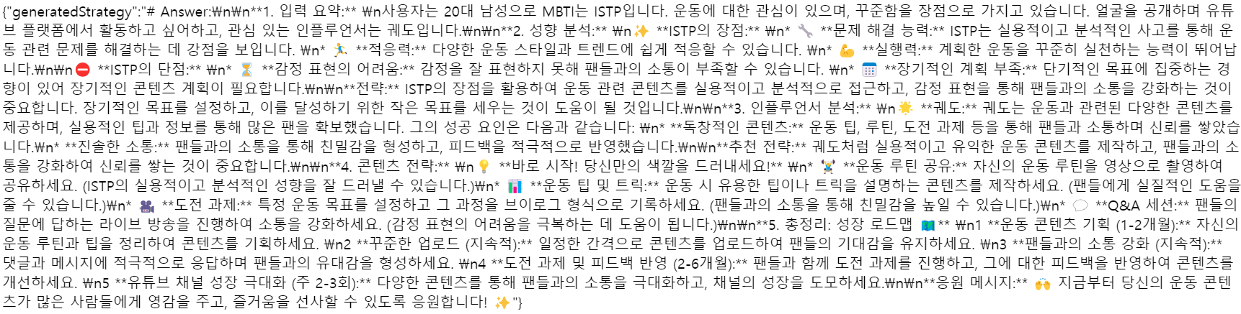
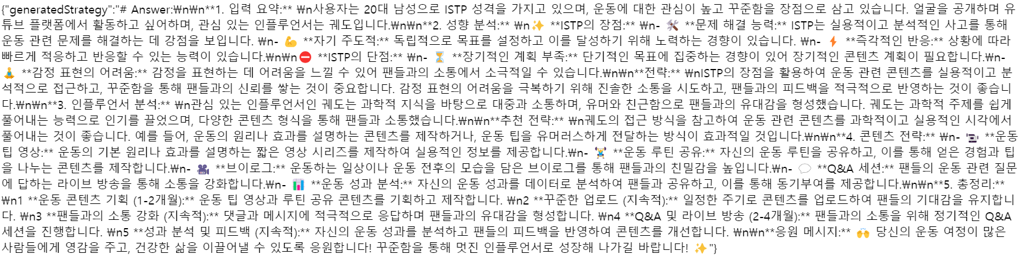
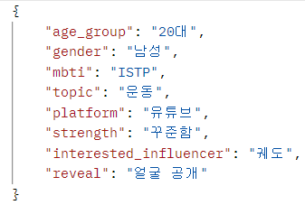
02
진행 현황
모델링 및 평가 | 수집된 데이터
RAG 적용 전
RAG 적용 후

Slide 32
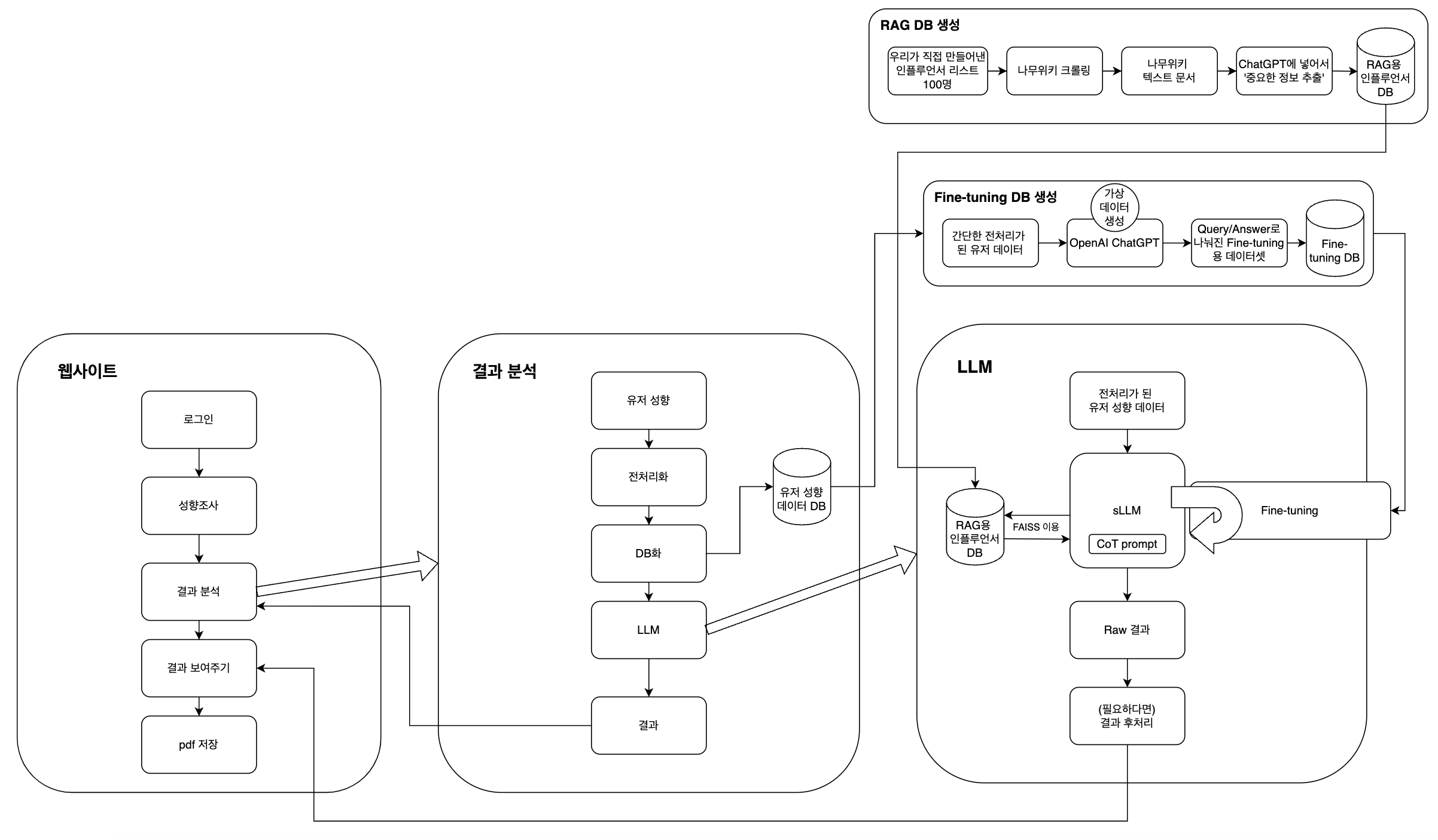
02
진행 현황
모델링 및 평가 | 시스템 아키텍처

Slide 33


02
진행 현황
모델링 및 평가 | Vector Database ERD
Influencer
✓
Vector_Index
Influencer_Name
Influencer_Contents
Influencer_Introduction
Influencer_Strategy
Platform_Name
✓
✓
✓
✓
✓
인플루언서 DB

Slide 34

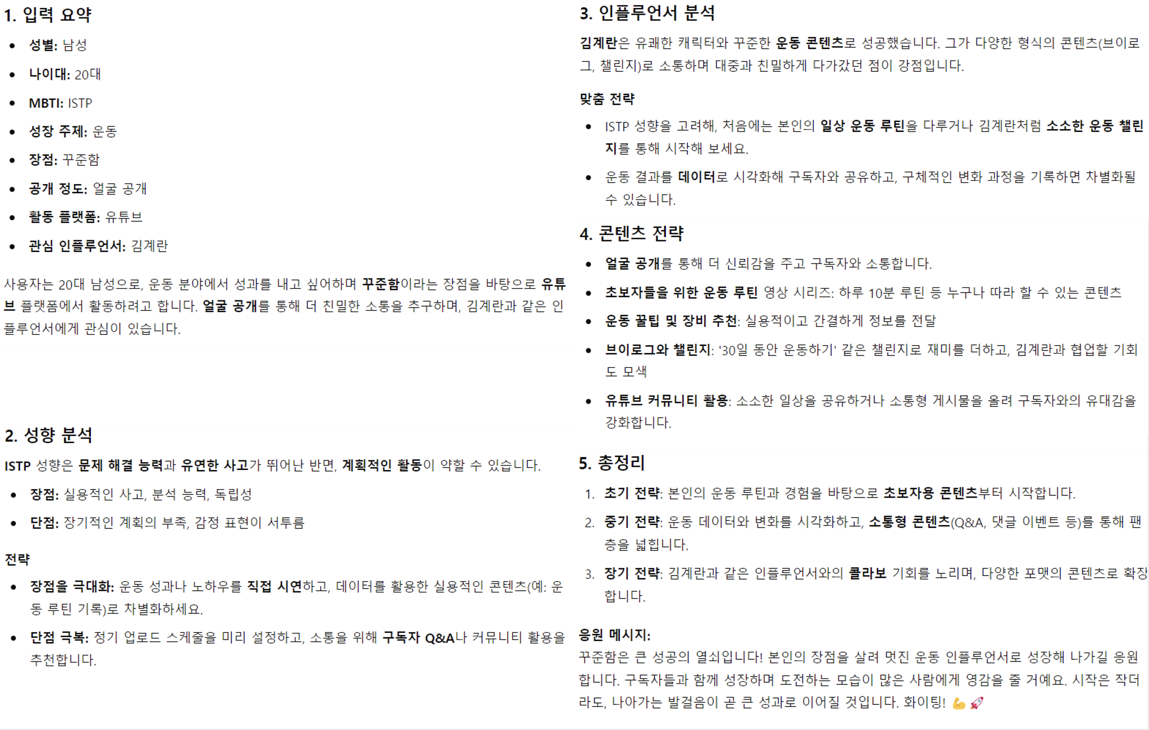
02
진행 현황
모델링 및 평가
초기의 vanila 모델을 이용한 사용자 성향 분석 결과 화면입니다.

Slide 35
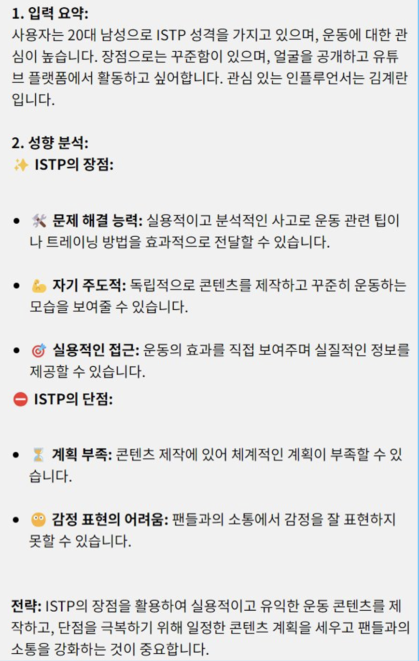
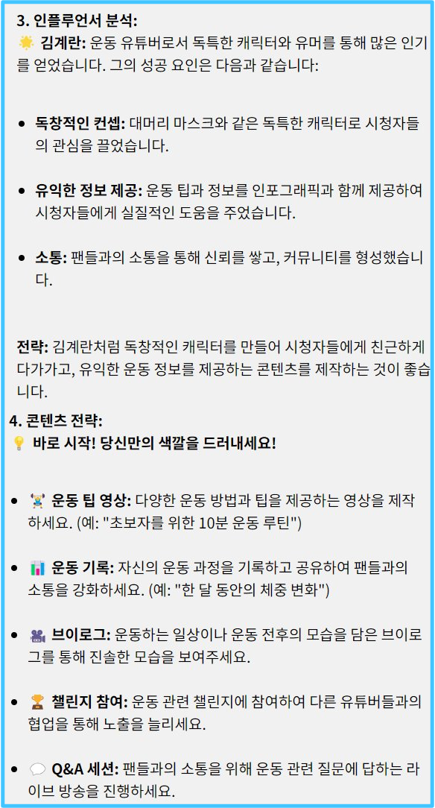
02
진행 현황
모델링 및 평가
RAG와 CoT 기법을 적용한 모델의 사용자 성향 분석 결과 화면입니다.

Slide 36
02
진행 현황
모델 배포 | 요구사항 정의
Web Page | DOMContent Load (초) | Load (초) | Response time (초)
홈 | 0.62 | 0.98 | 0.32
로그인 | 0.66 | 1.05 | 0.04
유저 성향 분석 | 5.91 | 1.06 | 0.05
유저 성향 분석 결과 | 9.74 | 1.37 | 0.01
유저 피드백 | 6.11 | 1.11 | 0.04
AI | Latency (초) | 학습 시간 | Hallucination
OpenAI API | 18.3 | X | X
Notes:
요구사항 정의서
표로 시각화 & 강사님 헬프
WEB
응답 시간
Mycooing.com: DOMCONtentLoaded: 623밀리초, 로드: 987밀리초
Mycooing.com/login: DOMContentLoaded: 661밀리초, 로드: 1.05초
Mycooing.com/kakaologin: DOMContentLoaded: 1.54, 로드: 3.02초
Mycooing.com/user-analysis: DOMContentLoaded: 591밀리초, 로드: 1.06초
Mycooing.com/user-analysis/result: DOMContentLoaded: 974밀리초, 로드: 1.37초
Mycooing.com/survey: DOMContentLoaded: 611밀리초, 로드: 1.11초
디자인
디자인을 좋아하는 사람의 비율이 싫어하는 사람의 비율보다 더 높은가?
AI
Latency : AI 모델이 사용자 분석을 하고 분석결과 산출 시간 최대 20초
성능 : 한글의 문법이 지켜졌으며, hallucination이 발생하지 않는가?

Slide 37
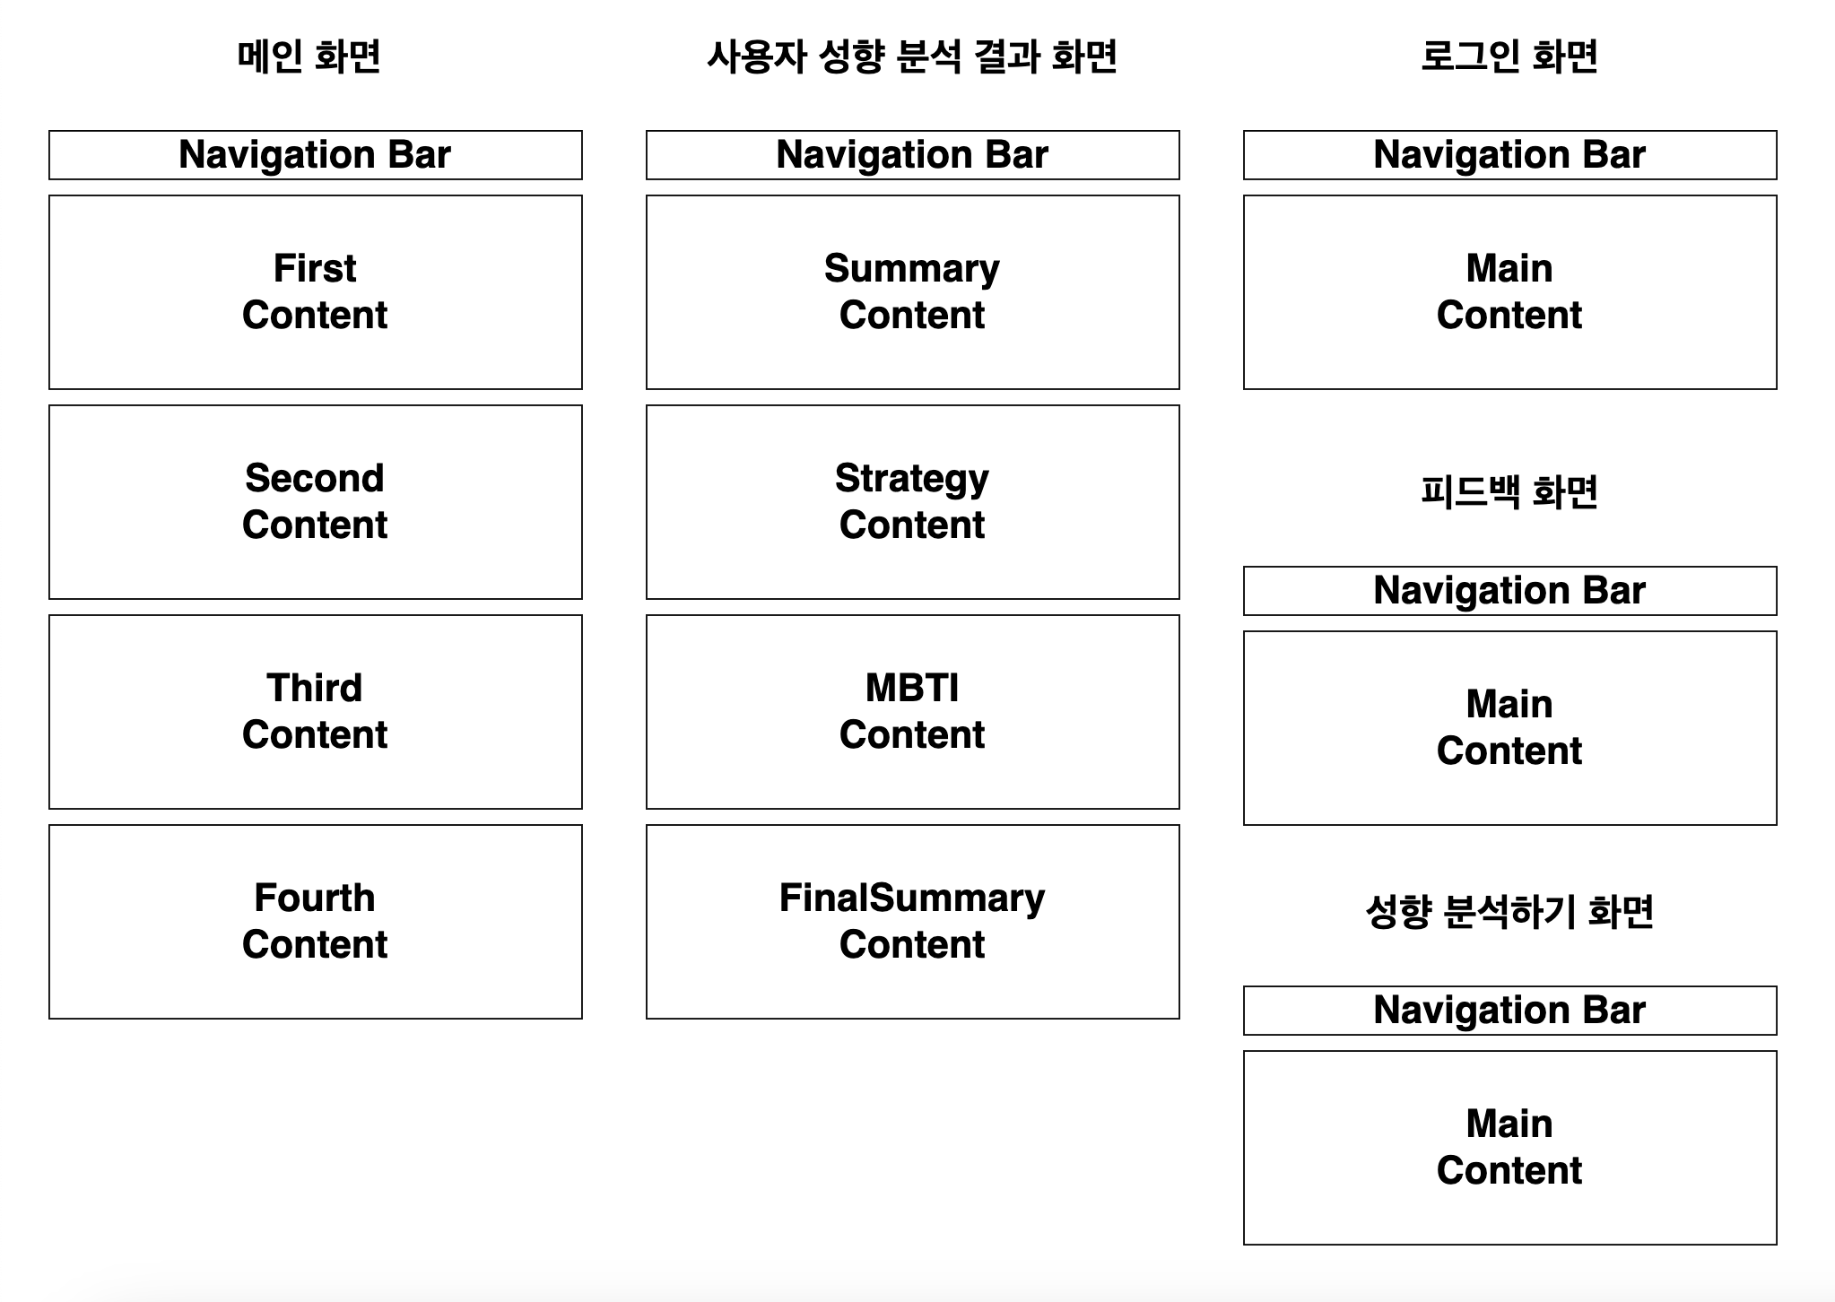
02
진행 현황
모델 배포 | 화면 설계
각 페이지 별 화면 레이아웃

Slide 38
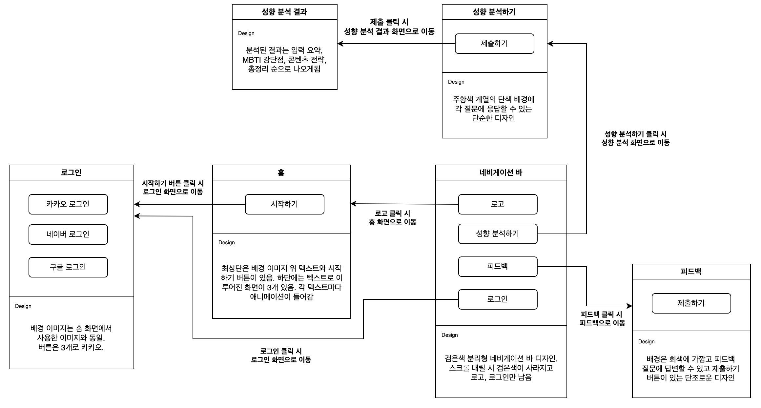
02
진행 현황
모델 배포 | 화면 설계
플로우 차트

Slide 39
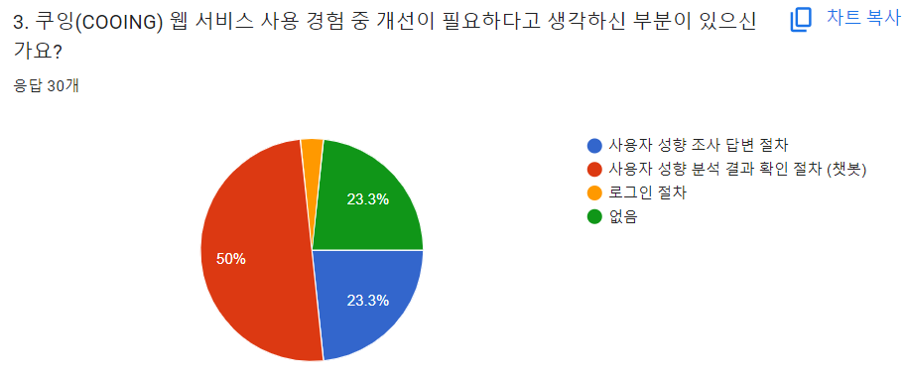


02
진행 현황
모델 배포 | 테스트 계획 및 결과
Q1) 응답 속도 마음에 드는가?
Q2) 응답의 퀄리티는 괜찮은가 ?
Q3) 개선해야 할 사항이 무엇이 있는가?
설문조사
피드백 적용
Notes:
몇 초안에 결과가 나와야 한다~, 실제 유저들에게 배포하여 얻은 응답이 들어가야 함
평균 응답 시간은 18초가 나왔으며 우선 현재 진행한 설문에서는 응답 시간에 대한 피드백이 없었지만, 다음 설문에는 응답시간이 어땠는지 설문할 예정
이렇게 계획 중에 있다고 얘기가 들어가야함
챗봇 성능에 관련된 테스트는 현재 인플루언서 데이터 수집과 기법 적용 단계에 있기 때문에 당장 유저 테스트는 힘듦
추후 적용이 완료 됐다면 성능에 관련된 설문을 올려 사용자들의 반응을 평가할 예정
현재는 OpenAI API를 사용하여 한글의 문법이 깨진다거나 할루시네이션 현상이 발생하진 않으나
파인튜닝을 사용할 때, 위의 요소들을 평가할 예정
=> 너무 구구절절, 비즈니스적으로 이런거 한다~ 정도 보여주기

Slide 40
진행 계획
03

Slide 41
03
진행 계획
기술적 관점

Slide 42

03
진행 계획
기술적 관점

Slide 43
03
진행 계획
Business Model
비즈니스적 관점
구독형
서비스
비회원
일반 회원
프리미엄 구독 회원 (유료)
맞춤형 성장 전략 제공과 정기적인 컨설팅을 구독형으로 제공하여 지속적인 수익을 창출합니다.
성향 분석 및
간단한 성장 전략 제공
최초 3회 요청 가능
성향 분석 및
간단한 성장 전략 제공
월 30회 요청 가능
특정 데이터 분석 보고서
및 고급 전략 제공

Slide 44
03
진행 계획
비즈니스적 관점
성과 및 성장 지표
초기 사용자 확보
사용자 유지율
서비스 론칭 후 첫 6개월 동안
사용자 수와 구독자 전환율을
주요 지표로 설정
맞춤형 성장 전략을 제공한
사용자의 유지율과 사용 빈도 통해 서비스의 가치 평가

Slide 45



03
진행 계획
비즈니스적 관점
지속적인 발전을 위한
커뮤니티 및 네트워크
서비스 확장성
추가 서비스 제공
Notes:
1. 지속적인 발전을 위한 커뮤니티 및 네트워크 : 사용자가 서로의 경험을 공유하고 배울 수 있는 커뮤니티 제공 동료 인플루언서들과의 협업을 통해 자연스럽게 성장할 수 있는 환경 조성 가능
2. 추가 서비스 제공:
추가 결제 시, X, Y, Z 컨텐츠의 초안 자동 생성
- 유저에게 필요한 툴 추천 및 간단한 사용방법 소개
- 실시간으로 인기 검색어 등을 활용한 컨텐츠 추천 서비스

Slide 46
프로젝트 시연
04

Slide 47
Thank You

